Slide 1
Мастер-класс по теме: «Дидактическое обеспечение образовательного процесса, как составляющая деятельностного метода»
Воспитатель
СП «Детский сад «Солнышко»» ГБОУ СОШ с. Подбельск
Панасенко М.А.

Slide 2
Если у Вас есть яблоко и у меня есть яблоко, и если мы обменяемся этими яблоками, то у Вас и у меня останется по одному яблоку. Если у Вас идея и у меня идея, и мы обменяемся идеями, то у каждого из нас будет по две идеи»
«
Джордж Бернард Шоу

Slide 3
Особенности детей с ОВЗ
не достаточный уровень сформированности наглядно – образного, логического мышления, целостности восприятия;
не устойчивость внимания;
кратковременная память;
несформированность
произвольной сферы.

Slide 4
Основные принципы ФГОС ДО
создание благоприятных условий развития детей в соответствии с их возрастными и индивидуальными особенностями и склонностями (ориентированным на зону ближайшего развития), развитие способностей и творческого потенциала каждого ребенка как субъекта отношений с самим собой, другими детьми, взрослыми;
построение образовательной деятельности на основе индивидуальных особенностей каждого ребенка, при котором сам ребенок становится активным субъектом образования;

Slide 5
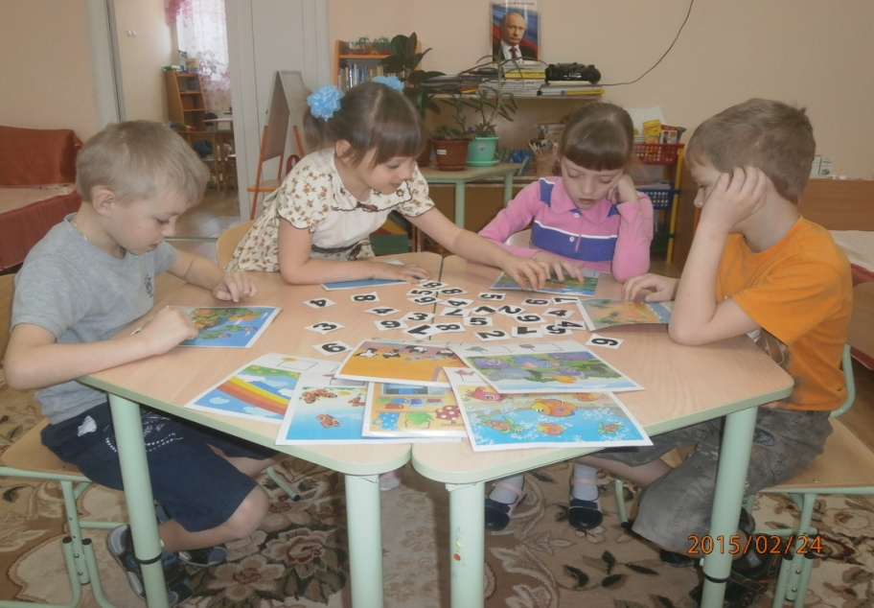
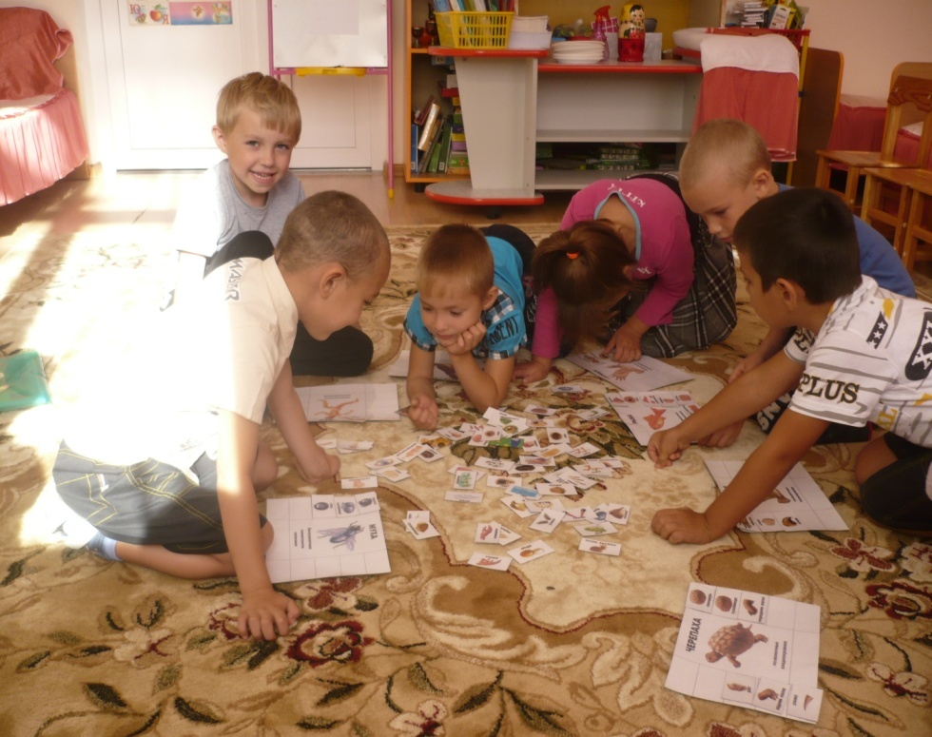
Принципы занимательности и новизны

Slide 6
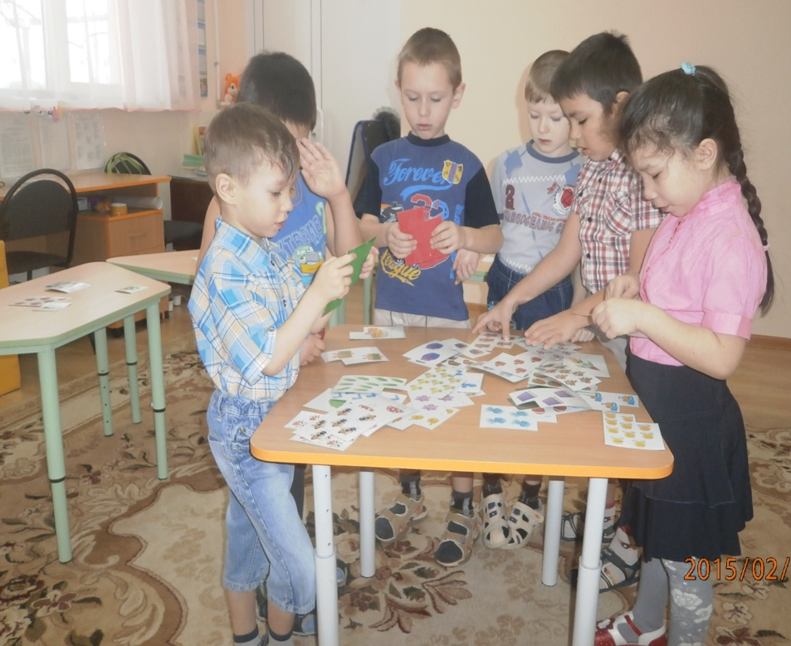
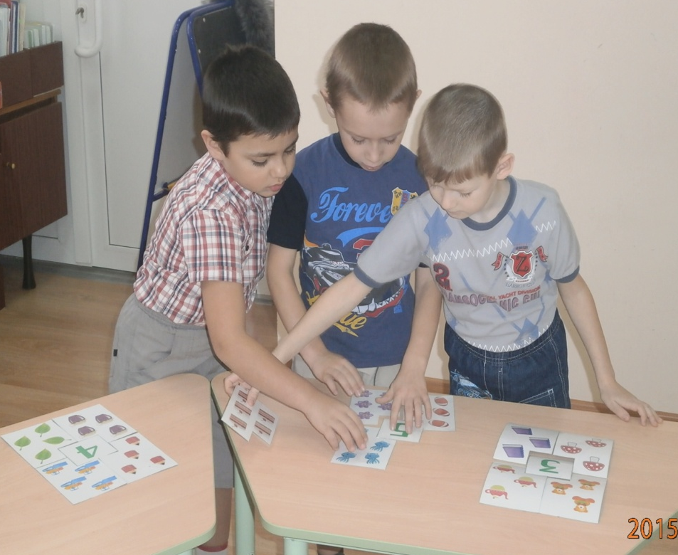
Принципы активности и вариативности

Slide 7
Классификация дидактических пособий
 | Раздел программы | Наименование | Тема недели
1. | Количество и счет | «Нарядные овечки» «Веселые цифры» « Рыболовы» «Разложи одежду» | «Домашние животные» «Речные и морские обитатели « Одежда, обувь, головные уборы»
2. | Величина | «Волшебный лес» «Помоги друзьям» «Цветоводы» «В джунглях» «Продолжи тропинку» | «Деревья и кустарники» «В гостях у сказки» «Садовые и луговые цветы» «Животные жарких стран»
3. | Форма | «На какую фигуру похоже?» «Подбери деталь к предмету» «Залатай коврик» «Собери бусы» «Соотнеси по форме и цвету» | «Насекомые» «Транспорт» «Ателье» «Мамин праздник» «Овощи и фрукты»
4. | Ориентировка в пространстве и на плоскости | «Клеточки» «Лабиринт» « Слушай и делай, что скажу» «Сыщики» | «День защитника отечества» «Профессии»
5. | Ориентировка во времени | «Сутки» «Лети лепесток» «Четвертый лишний» «Живые часы» | «Я и моя семья» «В гостях у сказки» « Лето»

Slide 8
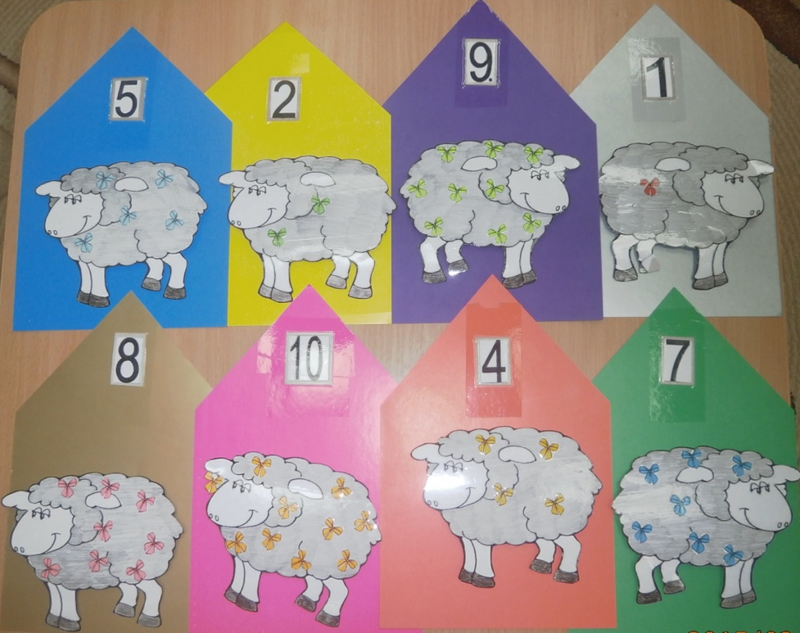
Дидактическая игра «Нарядные овечки»

Slide 9
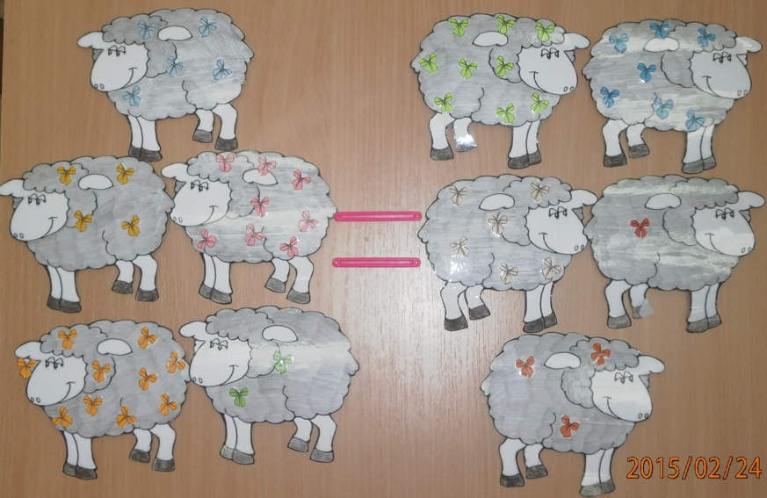
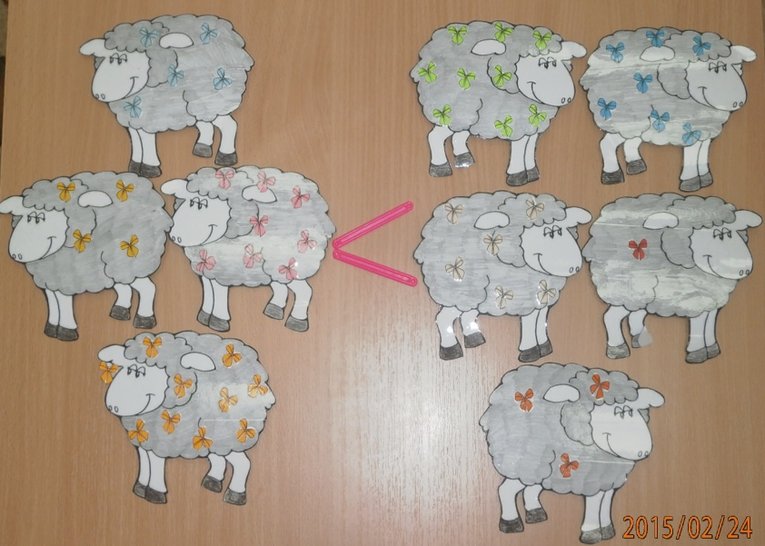

Slide 10
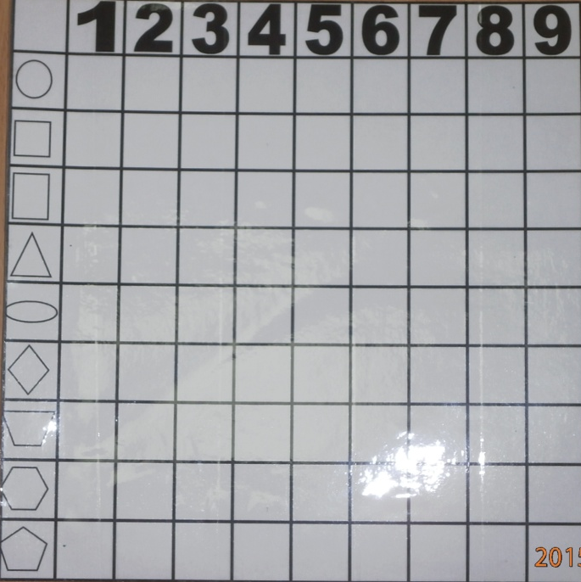
Дидактическая игра «Клеточка»

Slide 11
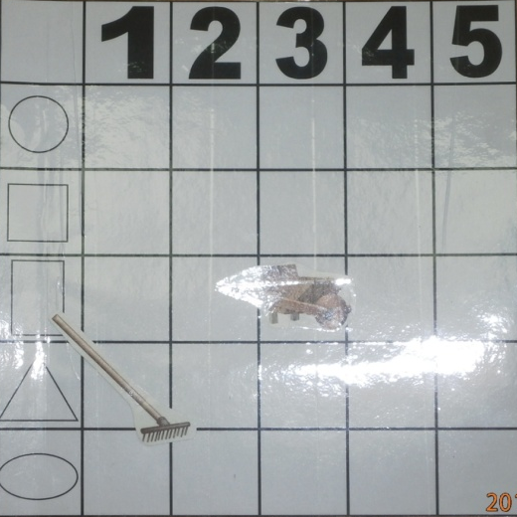
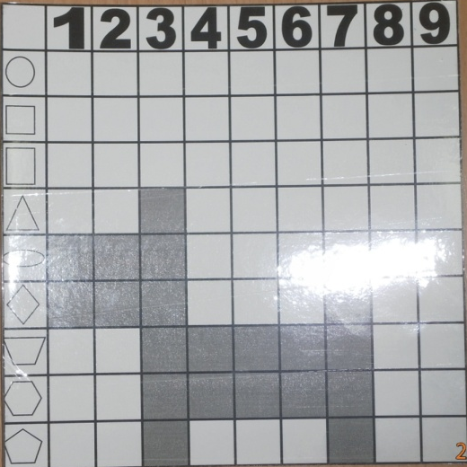
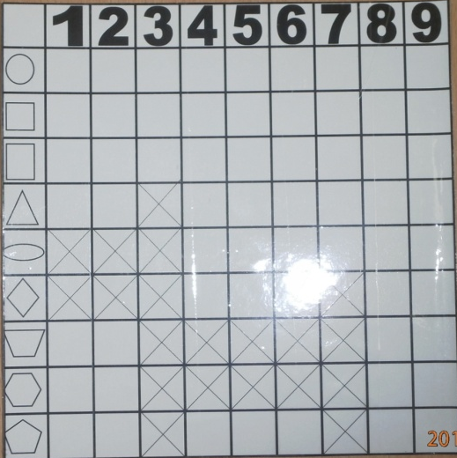
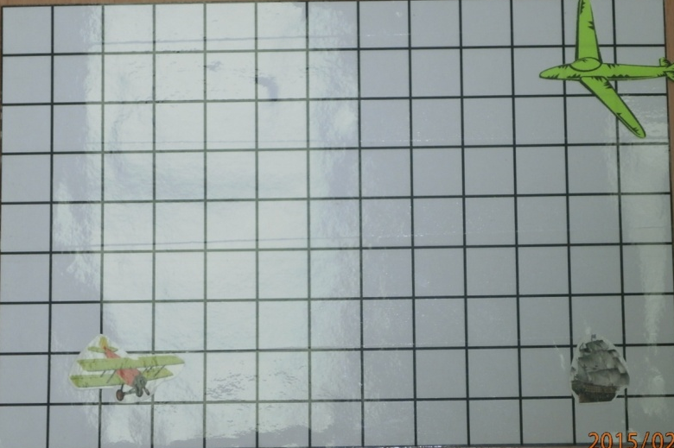
Варианты игровых действий

Slide 12
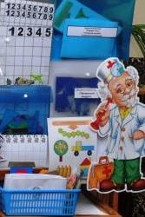
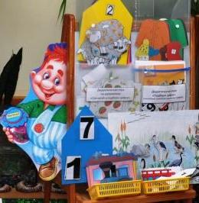
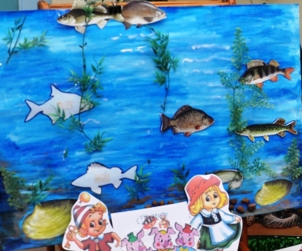

Slide 13
Составить образовательную игровую ситуацию по следующей структуре:
- определить тему недели;
- определить возраст детей;
- определить реализацию содержания программных задач по ФЭМП;
- интеграция областей.

Slide 14
Рефлексия с использованием Пос-формулы:
П – позиция (в чём заключается ваша точка зрения) – я считаю, что…
О – обоснование (на чём вы основываетесь, довод в поддержку вашей позиции) – …потому, что…
С – следствие (вывод, что надо сделать, призыв к принятию вашей позиции) – …поэтому…

Slide 15
Спасибо за внимание !

